Slide 1
Ćwiczenia w podawaniu piłki nogą

Slide 2
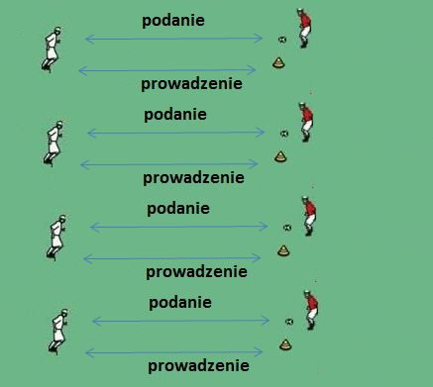
Ćwiczenie numer 1
Ustawienie w dwójkach, piłka na parę, krótkie prowadzenie, ominięcie talerzyka, podanie do partnera, który wykonuje analogiczne zadanie.
Podania:
prostym podbiciem
wewnętrzną częścią stopy – prawa i lewa noga
zewnętrznym podbiciem
podeszwą

Slide 3
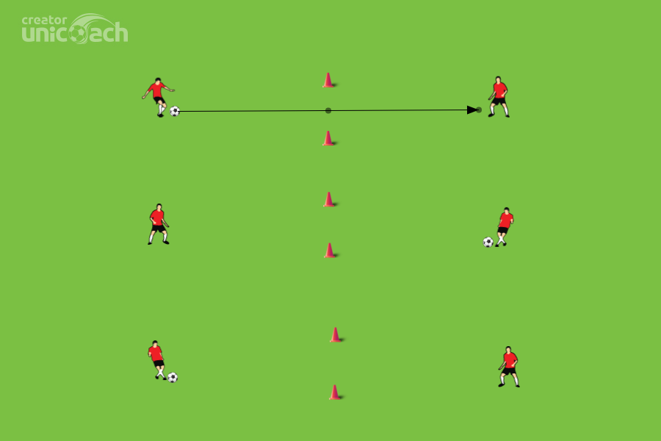
Ćwiczenie numer 2
Zawodnicy ustawieni w dwójkach w odległości 5-8m. Zadaniem ćwiczących jest podanie między pachołkami.

Slide 4
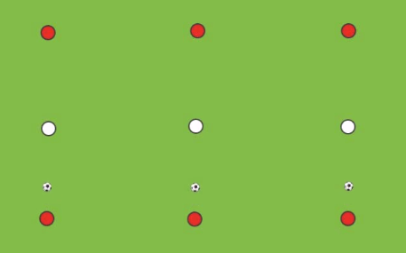
Ćwiczenie numer 3
Zawodnicy ustawieni w trójkach na linii. Ćwiczący A posiadają piłki. Podanie do środkowego (biały), który podaje do ćwiczącego C. Analogicznie zadanie wykonuje zawodnik C.

Slide 5
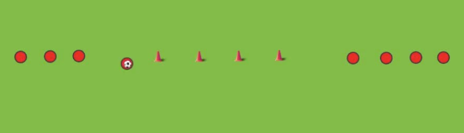
Ćwiczenie numer 4
Ćwiczący ustawieni w dwóch rzędach, naprzeciw siebie w odległości 10-12 m. Prowadzenie piłki slalomem, podanie do partnera, bieg do przeciwnego rzędu.
Podanie piłki (po 2 minutach zmiana sposobu podania):
- prostym podbiciem
- wewnętrzną częścią stopy – prawa i lewa noga
zewnętrznym podbiciem

Slide 6
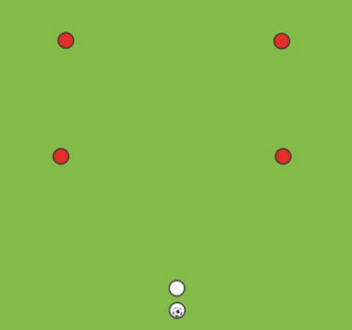
Ćwiczenie numer 5
Kilku zawodników ustawionych w rzędzie. Pozostali uczniowie ustawieniu po bokach (tworzą prostokąt). Kolejno ćwiczący z rzędu podają do partnerów ustawionych z boku

